Slide 1
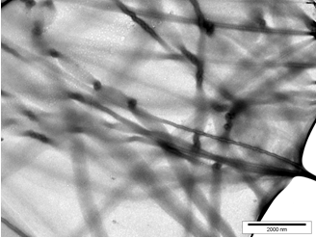
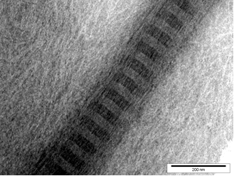
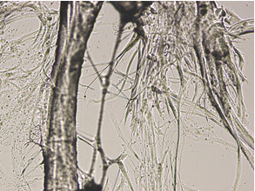
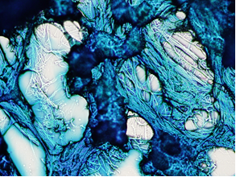
RZ8
Žitný prezentace 17.9.2014
Metzner White convergent/divergent planar channel flow
GAČR = kolagen
Transmisní elektronová mikroskopie kolagenu
Kolagen barvený alciánovou modří
Světelná mikroskopie

Slide 2
Použitá literatura
J.Pavlovec: Výtlačný reometr pro viskoelastické kapaliny. 1991
Davidson et al. Velocity and stress fields of polymeric liquids flowing in a periodically constricted channel. J. Non-Newtonian Fluid Mech. 49 (1993)
Baird D.G. First normal stress difference measurements…., J. Non-Newtonian Fluid Mech. 148 (2008)
Baaijens F. Mixed FEM for viscoelastic flow analysis, a review. J. Non-Newtonian Fluid Mech. 79 (1998)
James D.F., Chandler G.M.,Armour S.J. : A converging channel rheometer for the measurement of extensional viscosity. Elsevier 1998 (mam jen papirovou kopii bez bibl.udaju)
James D.F., Chandler G.M., Armour S.J. : Measurement of the extensional viscosity of M1 in a converging channel rheometer. J. Non-Newtonian Fluid Mech. 35 (1990)
Han Chang Dae: Measurement of the rheological properties of polymer melts with slit rheometer I.Homopolymer systems. J.Applied Polymer Science, 15 (1971)
Davies J.M. et al: Theory for normal stresses in slits and capillaries. J. Phys. D. : Appl.Phys, Vol.6 (1973), 2259-2266
Cogswell F.N. Converging flow of polymer melts in extrusion dies. Polymer Engngr. and Sci. (1972)
Cogswell F.N. Converging flow and stretching flow a compilation. J. Non-Newtonian Fluid Mech. Vol.4 (1978), 23-38
Binding D.M. An approximate analysis for contraction and converging flows. J. Non-Newtonian Fluid Mech. Vol.27 (1988), 173-189

Slide 3


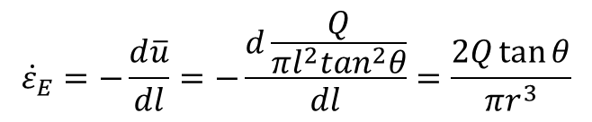
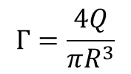
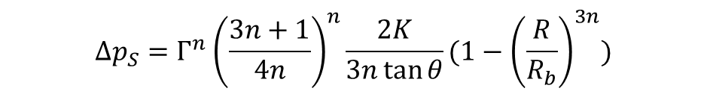
Cogswell F.N. Converging flow of polymer… Steffe J.F. Rheological methods…
Cogswell F.N. Converging flow of polymer melts in extrusion dies. Poly.Eng. and Sci. (1972)
Steffe J.F. Rheological metods in food proces engineering.
Osově symetrický případ. Plunžr R_{b} kapilára R. Je znám úhel nátokového kužele a reologické parametry smykového toku (koeficient konzistence K a index toku n)
$$∆p_{en}=∆p_{S}+∆p_{E}$$
Tlaková ztráta $∆p_{S}$(s=jako shear) odpovídající toku mocninové kapaliny (K,n) kanálem kruhového průřezu
$$∆p_{S}=Γ^{n}{\left(\frac{3n+1}{4n}\right)}^{n}\frac{2K}{3n\tan{θ}}(1−{\left(\frac{R}{R_{b}}\right)}^{3n})$$
dl
$$Γ=\frac{4Q}{πR^{3}}$$
σ_{E}
θ
Γ Je konzistenční proměnná odpovídající malému poloměru R
R
Průměrná axiální rychlost a odpovídající rychlost elongace v obecném průřezu r
R_{b}
r
$${\dot{ε}}_{E}=−\frac{d\overline{u}}{dl}=−\frac{d\frac{Q}{πl^{2}\tan^{2}θ}}{dl}=\frac{2Q\tan{θ}}{πr^{3}}$$
l
Rychlosti elongace odpovídá elongační napětí vyvolané protahováním vláken
$$_{E}=K_{E}{\dot{ε}}_{E}^{m}$$
Poznámka pro čtenáře článku Cogswell. Používá se tam funkce sec což je 1/cos

Slide 4

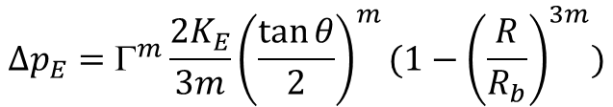
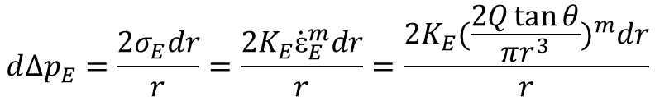
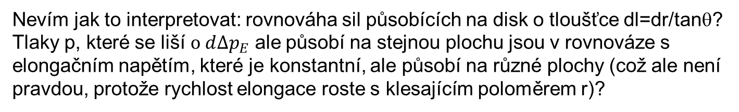

Cogswell F.N. Converging flow
Elongačnímu napětí odpovídá tlaková ztráta (cituji dle Steffe „The differential pressure drop, due to the dissipation of extensional energy, may be written in terms of an average extensional stress acting on an annulus“)
$$d∆p_{E}πr^{2}=σ_{E}({π\left(r+dr\right)}^{2}−{πr}^{2})$$
$$∆p_{en}=∆p_{S}+∆p_{E}$$
Nevím jak to interpretovat: rovnováha sil působících na disk o tloušťce dl=dr/tanθ? Tlaky p, které se liší $o d∆p_{E}$ ale působí na stejnou plochu jsou v rovnováze s elongačním napětím, které je konstantní, ale působí na různé plochy (což ale není pravdou, protože rychlost elongace roste s klesajícím poloměrem r)?
$$d∆p_{E}$$
Z této základní Cogswellovy premisy plyne vztah mezi elongační tlakovou ztrátou a rychlostí elongace
dl
σ_{E}
θ
$$d∆p_{E}=\frac{2σ_{E}dr}{r}=\frac{2K_{E}{\dot{ε}}_{E}^{m}dr}{r}=\frac{2K_{E}{(\frac{2Q\tan{θ}}{πr^{3}})}^{m}dr}{r}$$
R
R_{b}
r
Integrací přes poloměr (od R do R_{b}) plyne
l
$$∆p_{E}=Γ^{m}\frac{2K_{E}}{3m}{\left(\frac{\tan{θ}}{2}\right)}^{m}(1−{\left(\frac{R}{R_{b}}\right)}^{3m})$$

Slide 5
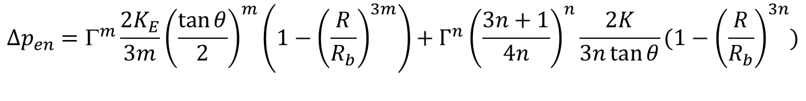


Cogswell F.N. Converging flow
Vstupní tlaková ztráta (rozdíl tlaků v zásobníku-před kuželem a tlaku na vstupu kapiláry) je tedy vyjádřena jako funkce 4 reologických parametrů: K,n (vyhodnoceno z tlakové ztráty v kapiláře) a K_{E}, m (elongace)
$$∆p_{en}=Γ^{m}\frac{2K_{E}}{3m}{\left(\frac{\tan{θ}}{2}\right)}^{m}\left(1−{\left(\frac{R}{R_{b}}\right)}^{3m}\right)+Γ^{n}{\left(\frac{3n+1}{4n}\right)}^{n}\frac{2K}{3n\tan{θ}}(1−{\left(\frac{R}{R_{b}}\right)}^{3n})$$
$$∆p_{en}=∆p_{S}+∆p_{E}$$
Z identifikovaných parametrů K_{E} m je možné stanovit elongační viskozitu (pro Newtonské kapaliny je trojnásobkem smykové viskozity – Troutonův poměr)
$$_{E}=K_{E}{\dot{ε}}_{E,R}^{m−1}$$
kde průměrná rychlost elongace na vstupu do kapiláry je
θ
$${\dot{ε}}_{E,R}=\frac{Γ\tan{θ} }{2}$$
R
R_{b}
Předchozí Cogswellův vztah platí pro θ<45⁰. Pro větší úhly dochází k tomu, že kuželový nátok se vytvoří automaticky a není dán geometrií konfuzoru.
Přehled korelací pro větší úhly doplněnou i empirickými vztahy uvádí Steffe

Slide 6
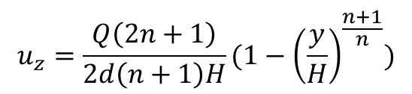

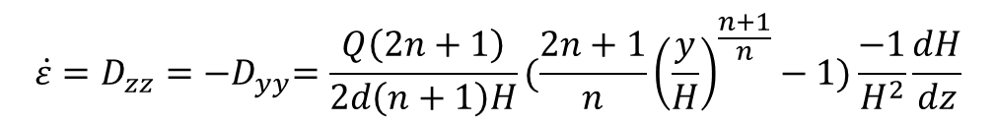
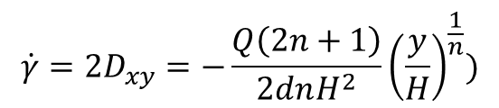
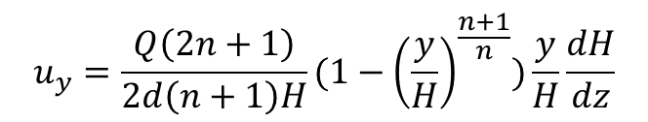
Binding D.M. An approximate analysis…
Binding D.M. An approximate analysis for contraction and converging flows. J. Non-Newtonian Fluid Mech. Vol.27 (1988), 173-189
Velmi podobný koncept jako v následující analýze Pavlovec.
Rovinná konvergentní štěrbina a předpokládaný rychlostní profil odpovídající mocninové kapalině. Pro toto předpokládané rychlostní pole se vyjádří dissipovaná energie a hledá se její minimum.
$$_{S}=k{\dot{γ}}^{n−1}$$
Rychlostní pole odpovídá mocninové kapalině , splňuje rovnici kontinuity (kartézský s.s.) a rychlosti jsou nulové na zatím neurčené části hranice H(z)
H₁
$$u_{z}=\frac{Q\left(2n+1\right)}{2d\left(n+1\right)H}(1−{\left(\frac{y}{H}\right)}^{\frac{n+1}{n}})$$
H(z)
l_{v}
$$u_{y}=\frac{Q\left(2n+1\right)}{2d\left(n+1\right)H}(1−{\left(\frac{y}{H}\right)}^{\frac{n+1}{n}})\frac{y}{H}\frac{dH}{dz}$$
y
kde Q je průtok a d hloubka kanálu
Těmto rychlostem odpovídají vztahy pro rychlost smykové a elongační deformace
z
$$\dot{γ}=2D_{xy}=−\frac{Q\left(2n+1\right)}{2dnH^{2}}{\left(\frac{y}{H}\right)}^{\frac{1}{n}})$$
+členy s druhou mocninou dH/dz a druhé derivace, které lze zanedbat
$${\dot{ε}=D}_{zz}={−D}_{yy}=\frac{Q\left(2n+1\right)}{2d\left(n+1\right)H}(\frac{2n+1}{n}{\left(\frac{y}{H}\right)}^{\frac{n+1}{n}}−1)\frac{−1}{H^{2}}\frac{dH}{dz}$$

Slide 7
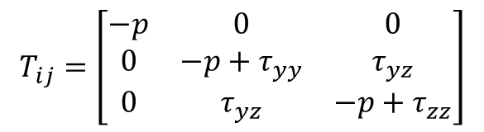
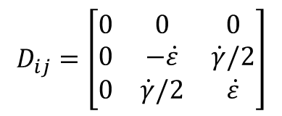
Binding D.M. An approximate analysis…
Tenzor rychlosti deformace
H₁
$$D_{ij}=\left[\begin{matrix}0 & 0 & 0 \\ 0 & −\dot{ε} & \dot{γ}/2 \\ 0 & \dot{γ}/2 & \dot{ε}\end{matrix}\right]$$
H(z)
l_{v}
Tenzor celkových napětí
y
$$T_{ij}=\left[\begin{matrix}−p & 0 & 0 \\ 0 & −p+τ_{yy} & τ_{yz} \\ 0 & τ_{yz} & −p+τ_{zz}\end{matrix}\right]$$
z
Hustota dissipované energie
$\dot{w}=T:D=D_{yy}T_{yy}+D_{yz}T_{zy}+D_{zy}T_{yz}+D_{zz}T_{zz}=−\dot{ε}$($−p+τ_{yy}$)+$\dot{γ}τ_{yz}$+$\dot{ε(}−p+τ_{zz}$)=$\dot{γ}τ_{yz}$+$\dot{ε}(τ_{zz}\text{−}τ_{yy}\text{)}$
Dissipovaná energie vyjádřena mocninovými vztahy pro smykovou a elongační viskozitu (K,n smyková, L,t elongační viskozita)
$\dot{w}={\dot{w}}_{S}+{\dot{w}}_{E}=\dot{γ}τ_{yz}$+$\dot{ε}(τ_{zz}\text{−}τ_{yy}\text{)}\text{=}η_{S}{\dot{γ}}^{2}+η_{E}{\dot{ε}}^{2}=(K{\dot{γ}}^{n−1}){\dot{γ}}^{2}+(L{\dot{ε}}^{t−1}){\dot{ε}}^{2}=K{\left|\dot{γ}\right|}^{n+1}+L{\left|\dot{ε}\right|}^{t+1}$

Slide 8
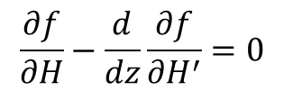
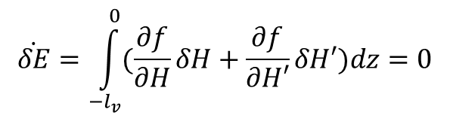
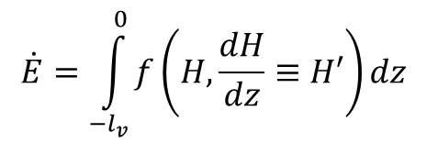
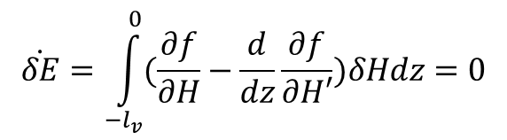
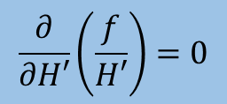

Binding D.M. An approximate analysis…
Integrací hustoty dissipované energie se získá celková energie a rozhraní H(z), tj. délka víru se hledá z podmínky minima dissipace celkové energie (součet energií odpovídajících smykovému toku, elongačnímu toku a kinetické energii)
H₁
H(z)
l_{v}
$$\dot{E}=\int_{−l_{v}}^{0}{f\left(H,\frac{dH}{dz}≡H′\right)dz}$$
y
$$f\left(H,\frac{dH}{dz}\right)=\frac{kQ}{H}{\left(\frac{Q(2n+1)}{2dnH^{2}}\right)}^{n}+2dHLJ_{int}{\left(\frac{Q(2n+1)}{2d(n+1)H^{2}}\frac{−dH}{dz}\right)}^{t+1}+\frac{2dρ{(2n+1)}^{2}Q^{3}}{3(3n+2)(4n+3)d^{3}H^{3}}\frac{−dH}{dz}$$
z
smyk elongace (J integrál rychl.elongace) kinetická energie (ρ hustota)
Variační princip aplikovaný na funkcionál $\dot{E}$ (apostrof označuje derivaci, δH’ je derivace variace funkce H(z))
$$\dot{δE}=\int_{−l_{v}}^{0}{(\frac{∂f}{∂H}δH+\frac{∂f}{∂H′}δH′)dz}=0$$
Aplikací per partes získáme tzv.Lagrangeovu variaci (variace je nulová v koncových bodech z=0 a z=-l_{v})
$$\dot{δE}=\int_{−l_{v}}^{0}{(\frac{∂f}{∂H}−\frac{d}{dz}\frac{∂f}{∂H′})δHdz}=0$$
Funkcionálu $\dot{E}$ je tedy přidružena Eulerova diferenciální rovnice
$$\frac{∂f}{∂H}−\frac{d}{dz}\frac{∂f}{∂H^{′}}=0$$
$$f−H′\frac{∂f}{∂H^{′}}=0$$
$$\frac{∂}{∂H′}\left(\frac{f}{H′}\right)=0$$
kterou lze integrovat

Slide 9
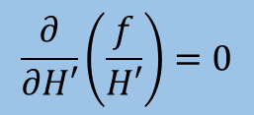
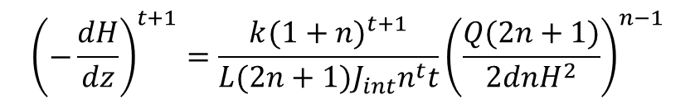
Binding D.M. An approximate analysis…
$$\frac{∂}{∂H′}\left(\frac{f}{H′}\right)=0$$
H₁
H(z)
l_{v}
Dosazením za funkci f(H,H’) získáme diferenciální rovnici profilu H(z)
$${\left(−\frac{dH}{dz}\right)}^{t+1}=\frac{k{(1+n)}^{t+1}}{L(2n+1)J_{int}n^{t}t}{\left(\frac{Q(2n+1)}{2dnH^{2}}\right)}^{n−1}$$
y
z
Další analýza pak dopočítává rozměr víru a maximální rychlost elongace…
Analogickým postupem je posléze řešen i případ s osovou symetrií (kruhová tryska)

Slide 10
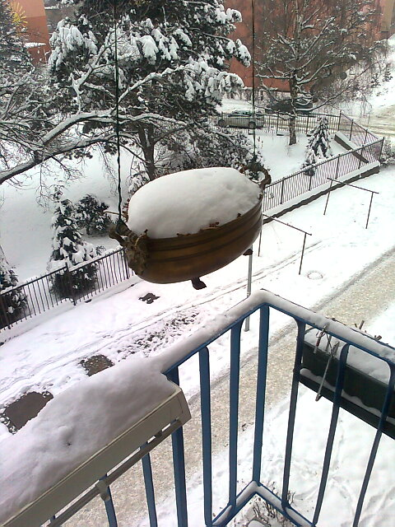
Pavlovec, Maxwell, White Metzner

Slide 11
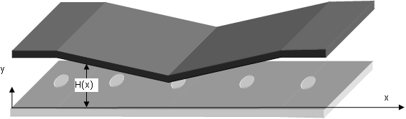
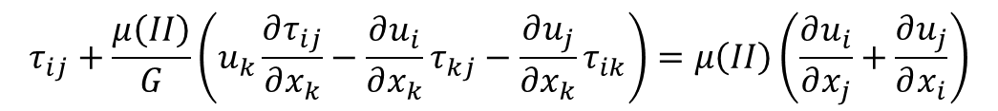
Diplomová práce J.Pavlovec: Výtlačný reometr pro viskoelastické kapaliny. 1991
Vedoucí DP R.Žitný, oponent M.Houška
Konvergentní sekce s kladnou elongací
Divergentní sekce s kompresí vláken
Konstitutivní model UCM (upper convective Maxwell) zobecněný v této práci na model White-Metzner
$$τ_{ij}+\frac{μ\left(II\right)}{G}\left(u_{k}\frac{∂τ_{ij}}{∂x_{k}}−\frac{∂u_{i}}{∂x_{k}}τ_{kj}−\frac{∂u_{j}}{∂x_{k}}τ_{ik}\right)=μ\left(II\right)\left(\frac{∂u_{i}}{∂x_{j}}+\frac{∂u_{j}}{∂x_{i}}\right)$$
Relaxační čas
Viskozita

Slide 12
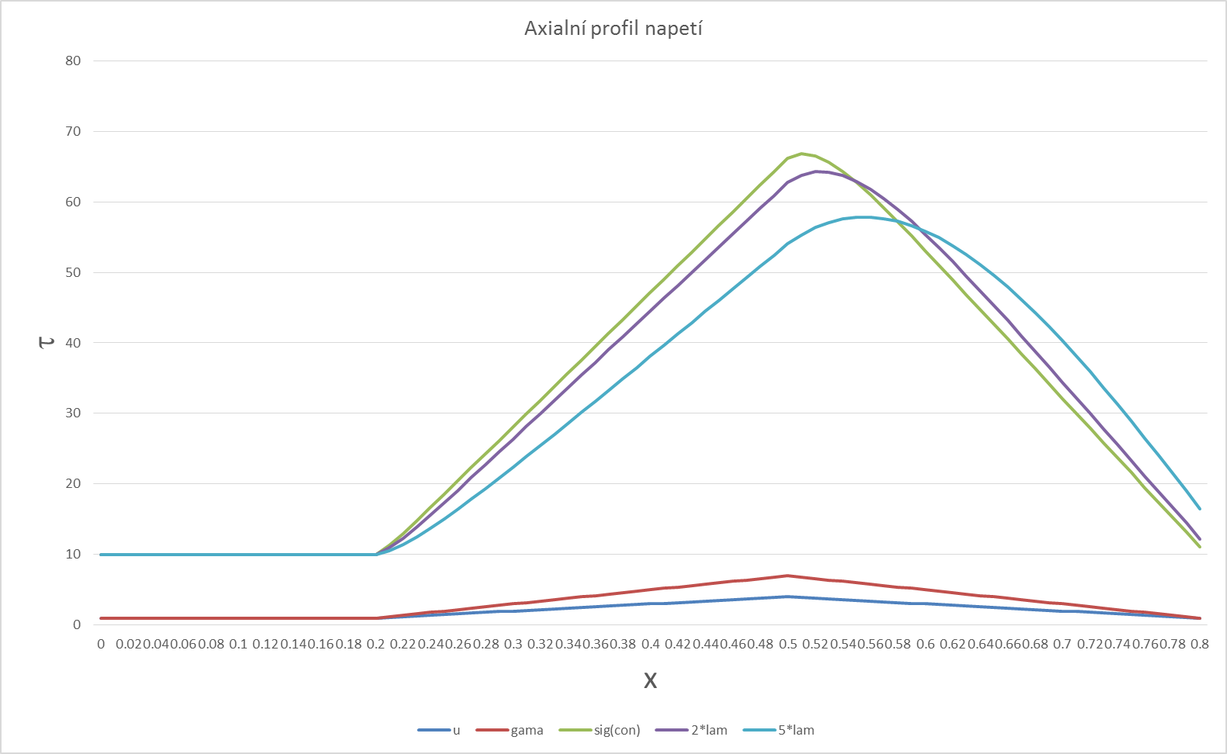



Vágní idea Maxwellovského modelu (maxwell.xlsx)
Vágní proto, že není specifikována povaha napětí τ, představme si, že je to třeba elongační napětí ve směru toku.
$$τ+λ\left(u_{0}+Δu∙x\right)\frac{dτ}{dx}=μ\left(γ_{0}+Δγ∙x\right)$$
$$λ=\frac{μ}{G}$$
Relaxační čas [s]
Partikulární řešení
$$τ_{P}=\frac{μ}{1+λ∆u}\left(γ_{0}+λ\left(γ_{0}Δu−u_{0}Δγ\right)+Δγx\right)$$
Obecné řešení
$$τ=\frac{μ}{1+λ∆u}\left(γ_{0}+λ\left(γ_{0}Δu−u_{0}Δγ\right)+Δγx\right)+c∙exp\left(−\frac{1}{λ∆u}ln⁡(x+\frac{u_{0}}{∆u})\right)$$
Graf ukazuje vliv zvyšování relaxačního času λ na axiální průběh napětí (λ, 2λ, 5λ)

Slide 13
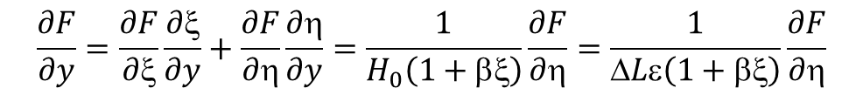
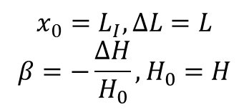
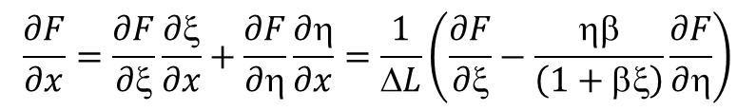
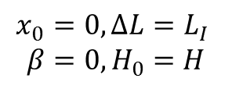

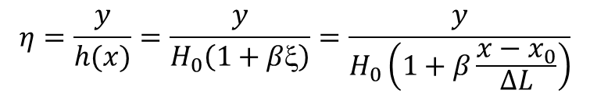
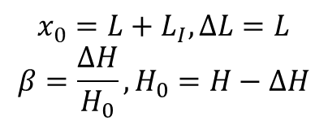
Pavlovec : bezrozměrné parametry
Transformace do ortogonálního souřadného systému
H
ΔH
L_{I}
L
L
L_{I}
L
L
x
$$=\frac{x−x_{0}}{∆L}$$
$$η=\frac{y}{h(x)}=\frac{y}{H_{0}\left(1+βξ\right)}=\frac{y}{H_{0}\left(1+β\frac{x−x_{0}}{∆L}\right)}$$
Vstupní sekce Konvergentní sekce Divergentní sekce
$$x_{0}=0, ∆L=L_{I}$$
$$β=0, H_{0}=H$$
$$x_{0}=L_{I}, ∆L=L$$
$$β=−\frac{∆H}{H_{0}}, H_{0}=H$$
$$x_{0}={L+L}_{I}, ∆L=L$$
$$β=\frac{∆H}{H_{0}}, H_{0}=H−∆H$$
Transformace derivací
$$\frac{∂F}{∂x}=\frac{∂F}{∂ξ}\frac{∂ξ}{∂x}+\frac{∂F}{∂η}\frac{∂η}{∂x}=\frac{1}{ΔL}\left(\frac{∂F}{∂ξ}−\frac{ηβ}{\left(1+βξ\right)}\frac{∂F}{∂η}\right)$$
$$\frac{∂F}{∂y}=\frac{∂F}{∂ξ}\frac{∂ξ}{∂y}+\frac{∂F}{∂η}\frac{∂η}{∂y}=\frac{1}{H_{0}\left(1+βξ\right)}\frac{∂F}{∂η}=\frac{1}{ΔLε\left(1+βξ\right)}\frac{∂F}{∂η}$$

Slide 14

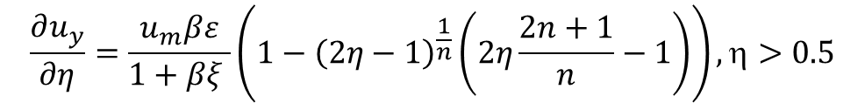
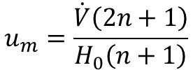

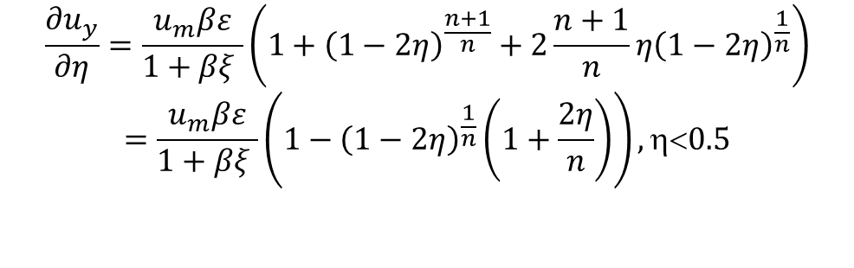




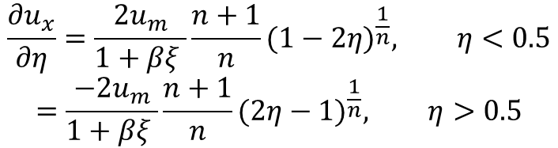

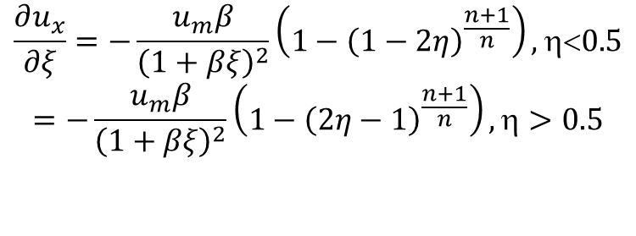
Mocninová aproximace rychlostí
Axiální rychlost
$$\frac{∂u_{x}}{∂x}+\frac{∂u_{y}}{∂y}=0$$
Příčná složka (splňuje rov. kontinuity )
$$u_{x}=\frac{u_{m}}{1+βξ}(1−{\left(1−2η\right)}^{\frac{n+1}{n}}), η<0.5$$
$$u_{y}=\frac{{εβu}_{m}}{1+βξ}η(1−{\left(1−2η\right)}^{\frac{n+1}{n}}), η<0.5$$
$$u_{x}=\frac{u_{m}}{1+βξ}\left(1−{\left(2η−1\right)}^{\frac{n+1}{n}}\right), η>0.5$$
$$u_{y}=\frac{{εβu}_{m}}{1+βξ}η(1−{\left(2η−1\right)}^{\frac{n+1}{n}}), η>0.5$$
$$u_{m}=\frac{\dot{V}\left(2n+1\right)}{H_{0}\left(n+1\right)}$$
$$ε=\frac{H_{0}}{∆L}$$
Derivace (zkontrolováno rovnicí kontinuity)
$$\frac{∂u_{x}}{∂ξ}=−\frac{u_{m}β}{{\left(1+βξ\right)}^{2}}\left(1−{\left(1−2η\right)}^{\frac{n+1}{n}}\right), η<0.5$$
$$=−\frac{u_{m}β}{{\left(1+βξ\right)}^{2}}\left(1−{\left(2η−1\right)}^{\frac{n+1}{n}}\right), η>0.5$$
$$\frac{∂u_{y}}{∂ξ}=−\frac{u_{m}β^{2}ε}{{(1+βξ)}^{2}}η(1−{\left(1−2η\right)}^{\frac{n+1}{n}}), η<0.5$$
$$\frac{∂u_{y}}{∂η}=\frac{u_{m}βε}{1+βξ }\left(1+{\left(1−2η\right)}^{\frac{n+1}{n}}+2\frac{n+1}{n}η{\left(1−2η\right)}^{\frac{1}{n}}\right)$$
$$=\frac{u_{m}βε}{1+βξ }\left(1−{\left(1−2η\right)}^{\frac{1}{n}}\left(1+\frac{2η}{n}\right)\right),η<0.5$$
$$\frac{∂u_{x}}{∂η}=\frac{{2u}_{m}}{1+βξ }\frac{n+1}{n}{(1−2η)}^{\frac{1}{n}}, η<0.5$$
$$=\frac{−{2u}_{m}}{1+βξ }\frac{n+1}{n}{(2η−1)}^{\frac{1}{n}}, η>0.5$$
$$\frac{∂u_{y}}{∂η}=\frac{u_{m}βε}{1+βξ }\left(1−{\left(2η−1\right)}^{\frac{1}{n}}\left(2η\frac{2n+1}{n}−1\right)\right),η>0.5$$

Slide 15
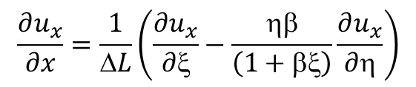
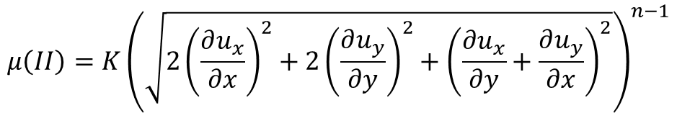
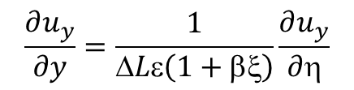
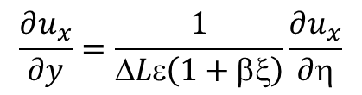
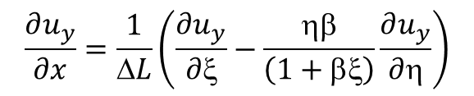
Mocninová aproximace viskozity
Viskozita jako mocninová funkce druhého invariantu
$$μ\left(II\right)=K{\left(\sqrt{{2\left(\frac{∂u_{x}}{∂x}\right)}^{2}+2{\left(\frac{∂u_{y}}{∂y}\right)}^{2}+{\left(\frac{∂u_{x}}{∂y}+\frac{∂u_{y}}{∂x}\right)}^{2}}\right)}^{n−1}$$
Rychlost deformace v bezrozměrných souřadnicích ξ∈(0,1), η∈(0,1)
$$\frac{∂u_{x}}{∂x}=\frac{1}{ΔL}\left(\frac{∂u_{x}}{∂ξ}−\frac{ηβ}{\left(1+βξ\right)}\frac{∂u_{x}}{∂η}\right)$$
$$\frac{∂u_{x}}{∂y}=\frac{1}{ΔLε\left(1+βξ\right)}\frac{∂u_{x}}{∂η}$$
$$\frac{∂u_{y}}{∂x}=\frac{1}{ΔL}\left(\frac{∂u_{y}}{∂ξ}−\frac{ηβ}{\left(1+βξ\right)}\frac{∂u_{y}}{∂η}\right)$$
$$\frac{∂u_{y}}{∂y}=\frac{1}{ΔLε\left(1+βξ\right)}\frac{∂u_{y}}{∂η}$$

Slide 16
Konstitutivní rovnice White Metzner
White Metzner
$$τ_{xx}+\frac{μ\left(II\right)}{G}\left(u_{x}\frac{∂τ_{xx}}{∂x}+u_{y}\frac{∂τ_{xx}}{∂y}−2\frac{∂u_{x}}{∂x}τ_{xx}−2\frac{∂u_{x}}{∂y}τ_{xy}\right)=2μ\left(II\right)\frac{∂u_{x}}{∂x}$$
$$τ_{xx}+\frac{μ\left(II\right)}{G}\left(\frac{u_{x}}{∆L}\left(\frac{∂τ_{xx}}{∂ξ}−\frac{ηβ}{\left(1+βξ\right)}\frac{∂τ_{xx}}{∂η}\right)+\frac{u_{y}}{∆Lε\left(1+βξ\right)}\frac{∂τ_{xx}}{∂η}−2\frac{∂u_{x}}{∂x}τ_{xx}−2\frac{∂u_{x}}{∂y}τ_{xy}\right)=2μ\left(II\right)\frac{∂u_{x}}{∂x}$$
$$τ_{yy}+\frac{μ\left(II\right)}{G}\left(u_{x}\frac{∂τ_{yy}}{∂x}+u_{y}\frac{∂τ_{yy}}{∂y}−2\frac{∂u_{y}}{∂x}τ_{xy}−2\frac{∂u_{y}}{∂y}τ_{yy}\right)=2μ\left(II\right)\frac{∂u_{y}}{∂y}$$
$$τ_{yy}+\frac{μ\left(II\right)}{G}\left(\frac{u_{x}}{∆L}\left(\frac{∂τ_{yy}}{∂ξ}−\frac{ηβ}{\left(1+βξ\right)}\frac{∂τ_{yy}}{∂η}\right)+\frac{u_{y}}{∆Lε\left(1+βξ\right)}\frac{∂τ_{yy}}{∂η}−2\frac{∂u_{y}}{∂x}τ_{xy}−2\frac{∂u_{y}}{∂y}τ_{yy}\right)=2μ\left(II\right)\frac{∂u_{y}}{∂y}$$
$$τ_{xy}+\frac{μ\left(II\right)}{G}\left(u_{x}\frac{∂τ_{xy}}{∂x}+u_{y}\frac{∂τ_{xy}}{∂y}−\frac{∂u_{y}}{∂x}τ_{xx}−\frac{∂u_{x}}{∂y}τ_{yy}\right)=μ\left(II\right)\left(\frac{∂u_{x}}{∂y}+\frac{∂u_{y}}{∂x}\right)$$
$$τ_{xy}+\frac{μ\left(II\right)}{G}\left(\frac{u_{x}}{∆L}\left(\frac{∂τ_{xy}}{∂ξ}−\frac{ηβ}{\left(1+βξ\right)}\frac{∂τ_{xy}}{∂η}\right)+\frac{u_{y}}{∆Lε\left(1+βξ\right)}\frac{∂τ_{xy}}{∂η}−\frac{∂u_{y}}{∂x}τ_{xx}−\frac{∂u_{x}}{∂y}τ_{yy}\right)=μ\left(II\right)\left(\frac{∂u_{x}}{∂y}+\frac{∂u_{y}}{∂x}\right)$$

Slide 17


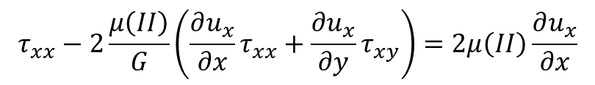
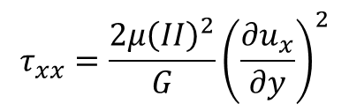
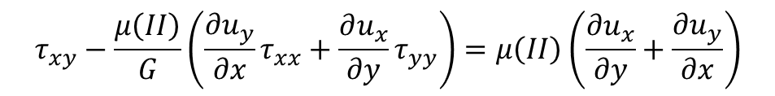
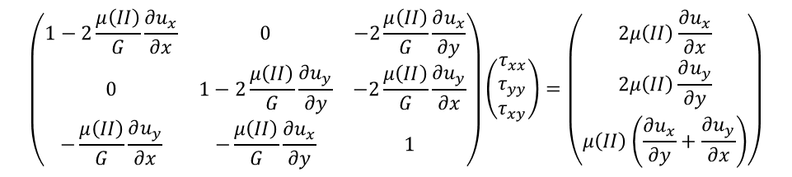




Konstitutivní rovnice White Metzner. Okrajové podmínky na stěně η=0 a 1
Dolní rovná deska η=0
$$τ_{xx}=\frac{2{μ\left(II\right)}^{2}}{G}{\left(\frac{∂u_{x}}{∂y}\right)}^{2}$$
$$τ_{xy}=μ\left(II\right)\frac{∂u_{x}}{∂y}$$
$$τ_{yy}=0$$
Horní deska η=1 soustava 3 lineárních algebraických rovnic pro 3 neznámé
$$τ_{xx}−2\frac{μ\left(II\right)}{G}\left(\frac{∂u_{x}}{∂x}τ_{xx}+\frac{∂u_{x}}{∂y}τ_{xy}\right)=2μ\left(II\right)\frac{∂u_{x}}{∂x}$$
$$\left(\begin{matrix}1−2\frac{μ\left(II\right)}{G}\frac{∂u_{x}}{∂x} & 0 & −2\frac{μ\left(II\right)}{G}\frac{∂u_{x}}{∂y} \\ 0 & 1−2\frac{μ\left(II\right)}{G}\frac{∂u_{y}}{∂y} & −2\frac{μ\left(II\right)}{G}\frac{∂u_{y}}{∂x} \\ −\frac{μ\left(II\right)}{G}\frac{∂u_{y}}{∂x} & −\frac{μ\left(II\right)}{G}\frac{∂u_{x}}{∂y} & 1\end{matrix}\right)\left(\begin{matrix}τ_{xx} \\ τ_{yy} \\ τ_{xy}\end{matrix}\right)=\left(\begin{matrix}2μ\left(II\right)\frac{∂u_{x}}{∂x} \\ 2μ\left(II\right)\frac{∂u_{y}}{∂y} \\ μ\left(II\right)\left(\frac{∂u_{x}}{∂y}+\frac{∂u_{y}}{∂x}\right)\end{matrix}\right)$$
$$τ_{yy}−2\frac{μ\left(II\right)}{G}\left(\frac{∂u_{y}}{∂x}τ_{xy}+\frac{∂u_{y}}{∂y}τ_{yy}\right)=2μ\left(II\right)\frac{∂u_{y}}{∂y}$$
$$τ_{xy}−\frac{μ\left(II\right)}{G}\left(\frac{∂u_{y}}{∂x}τ_{xx}+\frac{∂u_{x}}{∂y}τ_{yy}\right)=μ\left(II\right)\left(\frac{∂u_{x}}{∂y}+\frac{∂u_{y}}{∂x}\right)$$
Vstup – plně stabilizovaný rychlostní profil (stejné rovnice jako na dolní desce)
$$τ_{xx}=\frac{2{μ\left(II\right)}^{2}}{G}{\left(\frac{∂u_{x}}{∂y}\right)}^{2}$$
$$τ_{xy}=μ\left(II\right)\frac{∂u_{x}}{∂y}$$
$$τ_{yy}=0$$

Slide 18




Konstitutivní rovnice White Metzner. Okrajové podmínky na stěně η=0 a 1
Dolní rovná deska η=0
$$τ_{xx}=\frac{2{μ\left(II\right)}^{2}}{G}{\left(\frac{∂u_{x}}{∂y}\right)}^{2}$$
$$τ_{xy}=μ\left(II\right)\frac{∂u_{x}}{∂y}$$
$$τ_{yy}=0$$
Důležitý závěr: na dolní rovné desce je což znamená, že snímače tlaku měří isotropní tlak p a nejsou ovlivněny extrastressy
$$τ_{yy}=0$$

Slide 19





Cauchyho rovnice
$$\frac{∂p}{∂x}=\frac{∂τ_{xx}}{∂x}+\frac{∂τ_{xy}}{∂y}$$
$$\frac{∂p}{∂}−\frac{}{\left(1+\right)}\frac{∂p}{∂}=\frac{∂τ_{xx}}{∂}−\frac{}{\left(1+\right)}\frac{∂τ_{xx}}{∂}+\frac{1}{ε\left(1+\right)}\frac{∂τ_{xy}}{∂}$$
$$\frac{∂p}{∂y}=\frac{∂τ_{yy}}{∂y}+\frac{∂τ_{xy}}{∂x}$$
$$\frac{1}{ε\left(1+βξ\right)}\frac{∂p}{∂η}=\frac{∂τ_{xy}}{∂ξ}−\frac{ηβ}{\left(1+βξ\right)}\frac{∂τ_{xy}}{∂η}+\frac{1}{ε\left(1+βξ\right)}\frac{∂τ_{yy}}{∂η}$$
Eliminace $\frac{∂p}{∂η}$
$$\frac{∂p}{∂}=\frac{∂τ_{xx}}{∂}−\frac{β}{\left(1+β\right)}\frac{∂\left(τ_{xx}−τ_{yy}\right)}{∂}+εβ\frac{∂τ_{xy}}{∂}+\frac{1−{\left(εβ\right)}^{2}}{ε\left(1+β\right)}\frac{∂τ_{xy}}{∂}$$

Slide 20

Diskretizace
i-1,j
i,j+1
i,j
i,j-1
L_{I}
L
L
Uvažuje se pravoúhlá ekvidistantní síť s roztečí uzlů Δξ, Δη

Slide 21



Diskretizace extranapětí
$$τ_{xx}^{i,j}+\frac{μ\left(II\right)}{G}\left(\begin{aligned}\frac{u_{x}}{∆L}\left(\frac{τ_{xx}^{i,j}−τ_{xx}^{i−1,j}}{∆ξ}−\frac{ηβ}{\left(1+βξ\right)}\frac{τ_{xx}^{i,j+1}−τ_{xx}^{i,j−1}}{2∆η}\right)+ \\ \frac{2\left|u_{y}\right|τ_{xx}^{i,j}+\left(u_{y}−\left|u_{y}\right|\right)τ_{xx}^{i,j+1}−(u_{y}+\left|u_{y}\right|)τ_{xx}^{i,j−1}}{2∆η∆Lε\left(1+βξ\right)}−2\frac{∂u_{x}}{∂x}τ_{xx}^{i,j}−2\frac{∂u_{x}}{∂y}τ_{xy}^{i,j}\end{aligned}\right)=2μ\left(II\right)\frac{∂u_{x}}{∂x}$$
$$τ_{yy}^{i,j}+\frac{μ\left(II\right)}{G}\left(\begin{aligned}\frac{u_{x}}{∆L}\left(\frac{τ_{yy}^{i,j}−τ_{yy}^{i−1,j}}{∆ξ}−\frac{ηβ}{\left(1+βξ\right)}\frac{τ_{yy}^{i,j+1}−τ_{yy}^{i,j−1}}{2∆η}\right)+ \\ \frac{2\left|u_{y}\right|τ_{yy}^{i,j}+\left(u_{y}−\left|u_{y}\right|\right)τ_{yy}^{i,j+1}−(u_{y}+\left|u_{y}\right|)τ_{yy}^{i,j−1}}{2∆η∆Lε\left(1+βξ\right)}−2\frac{∂u_{y}}{∂y}τ_{yy}^{i,j}−2\frac{∂u_{y}}{∂x}τ_{xy}^{i,j}\end{aligned}\right)=2μ\left(II\right)\frac{∂u_{y}}{∂y}$$
$$τ_{xy}^{i,j}+\frac{μ\left(II\right)}{G}\left(\begin{aligned}\frac{u_{x}}{∆L}\left(\frac{τ_{xy}^{i,j}−τ_{xy}^{i−1,j}}{∆ξ}−\frac{ηβ}{\left(1+βξ\right)}\frac{τ_{xy}^{i,j+1}−τ_{xy}^{i,j−1}}{2∆η}\right)+ \\ \frac{2\left|u_{y}\right|τ_{xy}^{i,j}+\left(u_{y}−\left|u_{y}\right|\right)τ_{xy}^{i,j+1}−(u_{y}+\left|u_{y}\right|)τ_{xy}^{i,j−1}}{2∆η∆Lε\left(1+βξ\right)}−\frac{∂u_{y}}{∂x}τ_{xx}^{i,j}−\frac{∂u_{x}}{∂y}τ_{yy}^{i,j}\end{aligned}\right)=μ\left(II\right)(\frac{∂u_{x}}{∂y}+\frac{∂u_{y}}{∂x})$$

Slide 22
Diskretizace extranapětí - prediktor
Drastické zjednodušení, neuvažují se derivace v příčném směru (dle η), a zanedbá se vliv normálových napětí τ_{xx} τ_{yy} na smyková napětí τ_{xy}
$$τ_{xx}^{i,j}\left(1+\frac{μ\left(II\right)}{G}\left(\frac{u_{x}}{∆L∆ξ}−2\frac{∂u_{x}}{∂x}\right)\right)=\frac{μ\left(II\right)}{G}(\frac{u_{x}}{∆L∆ξ}τ_{xx}^{i−1,j}+2\frac{∂u_{x}}{∂y}τ_{xy}^{i,j})+2μ\left(II\right)\frac{∂u_{x}}{∂x}$$
$$τ_{yy}^{i,j}\left(1+\frac{μ\left(II\right)}{G}\left(\frac{u_{x}}{∆L∆ξ}−2\frac{∂u_{y}}{∂y}\right)\right)=\frac{μ\left(II\right)}{G}\frac{u_{x}}{∆L∆ξ}τ_{yy}^{i−1,j}+2μ\left(II\right)\frac{∂u_{y}}{∂y}$$
$$τ_{xy}^{i,j}\left(1+\frac{μ\left(II\right)}{G}\frac{u_{x}}{∆L∆ξ}\right)=\frac{μ\left(II\right)}{G}\frac{u_{x}}{∆L∆ξ}τ_{xy}^{i−1,j}+μ\left(II\right)(\frac{∂u_{x}}{∂y}+\frac{∂u_{y}}{∂x})$$

Slide 23



Diskretizace extranapětí
$$τ_{xx}^{i,j}\left(1+\frac{μ}{G}\left(\frac{u_{x}}{∆L∆}+\frac{\left|u_{y}\right|}{∆η∆Lε\left(1+β\right)}−2\frac{∂u_{x}}{∂x}\right)\right)−\frac{μ}{G}\left(\begin{aligned}\frac{u_{x}}{∆L}\left(\frac{τ_{xx}^{i−1,j}}{∆}+\frac{ηβ}{\left(1+β\right)}\frac{τ_{xx}^{i,j+1}−τ_{xx}^{i,j−1}}{2∆η}\right)− \\ \frac{\left(u_{y}−\left|u_{y}\right|\right)τ_{xx}^{i,j+1}−(u_{y}+\left|u_{y}\right|)τ_{xx}^{i,j−1}}{2∆η∆Lε\left(1+β\right)}+2\frac{∂u_{x}}{∂y}τ_{xy}^{i,j}\end{aligned}\right)=2μ\frac{∂u_{x}}{∂x}$$
$$τ_{yy}^{i,j}\left(1+\frac{μ}{G}\left(\frac{u_{x}}{∆L∆}+\frac{\left|u_{y}\right|}{∆η∆Lε\left(1+β\right)}−2\frac{∂u_{x}}{∂x}\right)\right)−\frac{μ}{G}\left(\begin{aligned}\frac{u_{x}}{∆L}\left(\frac{τ_{yy}^{i−1,j}}{∆}+\frac{ηβ}{\left(1+β\right)}\frac{τ_{yy}^{i,j+1}−τ_{yy}^{i,j−1}}{2∆η}\right)− \\ \frac{\left(u_{y}−\left|u_{y}\right|\right)τ_{yy}^{i,j+1}−(u_{y}+\left|u_{y}\right|)τ_{yy}^{i,j−1}}{2∆η∆Lε\left(1+β\right)}+2\frac{∂u_{y}}{∂x}τ_{xy}^{i,j}\end{aligned}\right)=2μ\frac{∂u_{y}}{∂y}$$
$$τ_{xy}^{i,j}\left(1+\frac{μ}{G}\left(\frac{u_{x}}{∆L∆}+\frac{\left|u_{y}\right|}{∆η∆Lε\left(1+β\right)}\right)\right)−\frac{μ}{G}\left(\begin{aligned}\frac{u_{x}}{∆L}\left(\frac{τ_{xy}^{i−1,j}}{∆}+\frac{ηβ}{\left(1+β\right)}\frac{τ_{xy}^{i,j+1}−τ_{xy}^{i,j−1}}{2∆η}\right)− \\ \frac{\left(u_{y}−\left|u_{y}\right|\right)τ_{xy}^{i,j+1}−(u_{y}+\left|u_{y}\right|)τ_{xy}^{i,j−1}}{2∆η∆Lε\left(1+β\right)}+\frac{∂u_{x}}{∂y}τ_{yy}^{i,j}+\frac{∂u_{y}}{∂x}τ_{xx}^{i,j}\end{aligned}\right)=μ(\frac{∂u_{x}}{∂y}+\frac{∂u_{y}}{∂x})$$

Slide 24
Diskretizace rovnice tlaku
Rekurentní vyčíslení tlaků zleva doprava (podél proudnic) s počáteční podmínkou p(ξ=0)=0
$$\frac{p^{i,j}−p^{i−1,j}}{∆ξ}=\frac{τ_{xx}^{i,j}−τ_{xx}^{i−1,j}}{∆ξ}−\frac{β}{\left(1+βξ\right)}\frac{τ_{xx}^{i,j+1}−τ_{xx}^{i,j−1}−τ_{yy}^{i,j+1}+τ_{yy}^{i,j−1}}{2Δ}+εβ\frac{τ_{xy}^{i,j}−τ_{xy}^{i−1,j}}{∆ξ}+\frac{1−{\left(εβ\right)}^{2}}{ε\left(1+βξ\right)}\frac{τ_{xy}^{i,j+1}−τ_{xy}^{i,j−1}}{2∆}$$

Slide 25
Co by mohlo být předmětem diskuse
Diskretizace hyperbolických rovnic: Pavlovec jednoduše ignoroval všechny derivace extranapětí v příčném směru ∂η, zatímco předchozí rovnice jsou trochu divný protiproudý hybrid (proto ty absolutní hodnoty složek rychlosti).
V Cauchyho rovnicích se uvažuje jen rovnováha mezi tlaky a extranapětími. Zanedbání setrvačných sil.
Nevím jak interpretovat důsledky toho, že se formálně eliminovala derivace tlaku v příčném směru η. U Newtonských kapalin by se tlaky počítaly z ELIPTICKÉ Poissonovy rovnice (druhé derivace tlaku a okrajové podmínky na celé hranici, nejenom na vstupu kanálu), zatímco v tomto testovaném modelu se de-facto uvažuje jen jediná rovnice rovnováhy v axiálním směru.
Výsledky simulací rozhodně neukazují, že by tlaky byly po průřezu vyrovnané. Zvláště uprostřed kanálu (v místě maxima axiální rychlosti) jsou patrné anomálie. Může to být numerický artefakt, protože v rutině pro výpočet zdánlivé viskozity se musela předepsat umělá mez gradientu rychlosti tak, aby nevycházela nekonečně velká viskozita v ose kanálu.

Slide 26
Výsledky simulací MATLAB
%main white-metzner
clear all;
K=100;
n=0.5;
nx=59;
ny=37;
dl=0.2;
h=0.005;
h0=h;
dh=0.004;
um=0.1;
vdot=um*h0*(n+1)/(2*n+1)
G=5000
beta=0;
uxy;
for i=1:nx
pp(i)=pav(i);
x(i)=(i-1)*dl/(nx-1);
end
beta=-dh/h0;
uxy;
ig=nx;
ig0=ig;
for i=2:nx
ig=ig+1;
pp(ig)=pav(i);
x(ig)=(ig-1)*dl/(nx-1);
end
ig1=ig;
h0=h-dh;
beta=dh/h0;
uxy;
for i=2:nx
ig=ig+1;
pp(ig)=pav(i);
x(ig)=(ig-1)*dl/(nx-1);
end
ig2=ig;
figure(1)
plot(x(1:ig2),pp(1:ig2))
hold on
plot(x(ig0),pp(ig0),'ro')
plot(x(ig1),pp(ig1),'ro')
plot(x(ig2),pp(ig2),'ro')
d1=pp(ig0)-pp(ig1);
d2=pp(ig1)-pp(ig2);
drel=(d1-d2)/max(abs(d1),abs(d2));
disp(sprintf('dp conv=%0.5g dp div=%0.5g dif=%0.5g',d1,d2,drel));
title(sprintf('G=%0.5g diff=%0.5g Vdot=%0.3g',G,drel,vdot))
xlabel('x [m]')
ylabel('p [Pa]')
% white metzner - velocities
% rychlosti ux(1:nx,1:ny),uy(1:nx,1:ny),
% derivace duxdksi(1:nx,1:ny), duxdeta(1:nx,1:ny), duydksi(1:nx,1:ny), duydeta(1:nx,1:ny)
% duxdx(1:nx,1:ny), duxdy(1:nx,1:ny), duydy(1:nx,1:ny), duydx(1:nx,1:ny)
% viskozity mju(1:nx,1:ny)
% beta, dl, h0, n, vdot, K G koeficient konzistence a modul G

Slide 27
Axiální profily tlaku p(x) (n=0.5, K=100, V=0.000375 m²/s)

Slide 28
Výsledky simulací MATLAB
% funkce uxy.m
% white metzner - velocities
um=vdot*(2*n+1)/(h0*(n+1)); eps=h0/dl; n1=(n+1)/n; dksi=1/(nx-1); deta=1/(ny-1);
for i=1:nx
ksi(i)=(i-1)*dksi;
end
for j=1:ny
eta(j)=(j-1)*deta;
end
nmid=(ny+1)/2;
for i=1:nx
for j=1:nmid
ux(i,j)=um/(1+beta*ksi(i))*(1-(1-2*eta(j))^n1);
uy(i,j)=um*eps*beta*eta(j)/(1+beta*ksi(i))*(1-(1-2*eta(j))^n1);
duxdksi(i,j)=-um*beta/(1+beta*ksi(i))^2*(1-(1-2*eta(j))^n1);
duxdeta(i,j)=2*um*n1/(1+beta*ksi(i))*(1-2*eta(j))^(1/n);
duydksi(i,j)=-um*beta^2*eps*eta(j)/(1+beta*ksi(i))^2*(1-(1-2*eta(j))^n1);
duydeta(i,j)=um*beta*eps/(1+beta*ksi(i))*(1-(1-2*eta(j))^(1/n)*(1+2*eta(j)/n));
end
for j=nmid+1:ny
ux(i,j)=um/(1+beta*ksi(i))*(1-(2*eta(j)-1)^n1);
uy(i,j)=um*eps*beta*eta(j)/(1+beta*ksi(i))*(1-(2*eta(j)-1)^n1);
duxdksi(i,j)=-um*beta/(1+beta*ksi(i))^2*(1-(2*eta(j)-1)^n1);
duxdeta(i,j)=-2*um*n1/(1+beta*ksi(i))*(2*eta(j)-1)^(1/n);
duydksi(i,j)=-um*beta^2*eps*eta(j)/(1+beta*ksi(i))^2*(1-(2*eta(j)-1)^n1);
duydeta(i,j)=um*beta*eps/(1+beta*ksi(i))*(1-(2*eta(j)-1)^(1/n)*(2*eta(j)*(2*n+1)/n-1));
end
end
for i=1:nx
for j=1:ny
duxdx(i,j)=(duxdksi(i,j)-eta(j)*beta/(1+beta*ksi(i))*duxdeta(i,j))/dl;
duydx(i,j)=(duydksi(i,j)-eta(j)*beta/(1+beta*ksi(i))*duydeta(i,j))/dl;
duxdy(i,j)=duxdeta(i,j)/(dl*eps*(1+beta*ksi(i)));
duydy(i,j)=duydeta(i,j)/(dl*eps*(1+beta*ksi(i)));
mju(i,j)=K*max(1e-6,(2*duxdx(i,j)^2+2*duydy(i,j)^2+(duxdy(i,j)+duydx(i,j))^2))^((n-1)/2);
end
end
% okrajové podmínky pro erxtranapětí
% dolni deska eta=0
for i=1:nx
txx(i,1)=2*mju(i,1)^2/G*duxdy(i,1)^2;
tyy(i,1)=0;
txy(i,1)=mju(i,1)*duxdy(i,1);
% horni deska eta=1
mi=mju(i,ny);
dxx=duxdx(i,ny);
dyy=duydy(i,ny);
dxy=duxdy(i,ny);
dyx=duydx(i,ny);
a=[1-2*mi*dxx/G 0 -2*mi*dxy/G;0 1-2*mi*dyy/G -2*mi*dyx/G; -mi/G*dyx -mi/G*dxy 1];
b=[2*mi*dxx;2*mi*dyy;mi*(dxy+dyx)];
t=a\b;
txx(i,ny)=t(1);
tyy(i,ny)=t(2);
txy(i,ny)=t(3);
end
% Počatecní podmínky. Vstupní sekce je charakterizována beta=0
if beta==0
for j=1:ny
txx(1,j)=2*mju(1,j)^2/G*duxdy(1,j)^2;
tyy(1,j)=0;
txy(1,j)=mju(1,j)*duxdy(1,j);
p(1,j)=0;
end
else
for j=1:ny
txx(1,j)=txx(nx,j);
tyy(1,j)=tyy(nx,j);
txy(1,j)=txy(nx,j);
end
end

Slide 29
Výsledky simulací MATLAB
% iteracni reseni txx,tyy,txy, nejprve predictor
for i=2:nx
for j=2:ny-1
mi=mju(i,j);
txy(i,j)=(mi/G*ux(i,j)/(dl*dksi)*txy(i-1,j)+mi*(duxdy(i,j)+duydx(i,j)))/(1+mi/G*ux(i,j)/(dl*dksi));
txx(i,j)=(mi/G*(ux(i,j)/(dl*dksi)*txx(i-1,j)+2*duxdy(i,j)*txy(i,j))+2*mi*duxdx(i,j))/(1+mi/G*(ux(i,j)/(dl*dksi)-2*duxdx(i,j)));
tyy(i,j)=(mi/G*ux(i,j)/(dl*dksi)*tyy(i-1,j)+2*mi*duydy(i,j))/(1+mi/G*(ux(i,j)/(dl*dksi)-2*duydy(i,j)));
end
end
for iter=1:5
for i=2:nx
for j=2:ny-1
mi=mju(i,j);
aux1=((uy(i,j)-abs(uy(i,j)))*txx(i,j+1)-(uy(i,j)+abs(uy(i,j)))*txx(i,j-1))/(2*deta*dl*eps*(1+beta*ksi(i)));
aux2=ux(i,j)/dl*(txx(i-1,j)/dksi+eta(j)*beta/(1+beta*ksi(i))*(txx(i,j+1)-txx(i,j-1))/(2*deta));
aux3=1+mi/G*(ux(i,j)/(dl*dksi)+abs(uy(i,j))/(deta*dl*eps*(1+beta*ksi(i)))-2*duxdx(i,j));
txx(i,j)=(mi/G*(aux2-aux1+2*duxdy(i,j)*txy(i,j))+2*mi*duxdx(i,j))/aux3;
aux1=((uy(i,j)-abs(uy(i,j)))*tyy(i,j+1)-(uy(i,j)+abs(uy(i,j)))*tyy(i,j-1))/(2*deta*dl*eps*(1+beta*ksi(i)));
aux2=ux(i,j)/dl*(tyy(i-1,j)/dksi+eta(j)*beta/(1+beta*ksi(i))*(tyy(i,j+1)-tyy(i,j-1))/(2*deta));
aux3=1+mi/G*(ux(i,j)/(dl*dksi)+abs(uy(i,j))/(deta*dl*eps*(1+beta*ksi(i)))-2*duydy(i,j));
tyy(i,j)=(mi/G*(aux2-aux1+2*duydx(i,j)*txy(i,j))+2*mi*duydy(i,j))/aux3;
aux1=((uy(i,j)-abs(uy(i,j)))*txy(i,j+1)-(uy(i,j)+abs(uy(i,j)))*txy(i,j-1))/(2*deta*dl*eps*(1+beta*ksi(i)));
aux2=ux(i,j)/dl*(txy(i-1,j)/dksi+eta(j)*beta/(1+beta*ksi(i))*(txy(i,j+1)-txy(i,j-1))/(2*deta));
aux3=1+mi/G*(ux(i,j)/(dl*dksi)+abs(uy(i,j))/(deta*dl*eps*(1+beta*ksi(i))));
txy(i,j)=(mi/G*(aux2-aux1+duxdy(i,j)*tyy(i,j)+duydx(i,j)*txx(i,j))+mi*(duxdy(i,j)+duydx(i,j)))/aux3;
end
end
end
% vypocet tlaku
for i=2:nx
pav(i)=0;
for j=2:ny-1
aux1=dksi*eta(j)*beta/(1+beta*ksi(i))*(txx(i,j+1)-txx(i,j-1)-tyy(i,j+1)+tyy(i,j-1))/(2*deta);
aux2=eps*eta(j)*beta*(txy(i,j)-txy(i-1,j));
aux3=dksi*(1-(eps*eta(j)*beta)^2)/(eps*(1+beta*ksi(i))*2*deta)*(txy(i,j+1)-txy(i,j-1));
p(i,j)=p(i-1,j)+txx(i,j)-txx(i-1,j)-aux1+aux2+aux3;
pav(i)=pav(i)+p(i,j);
end
end

Slide 30
Ceterum censeo… že bude třeba napsat tyto články
Thixotropic properties of collagen
Assessment of viscoelastic properties in a capillary rheometer with converging/diverging slit
Rheometry of compressible collagenous materials (capillary rheometers, squeezing)
Rheological properties of collagenous materials I. Effect of irradiation
Rheological properties of collagenous materials II. Effect of concentration
Rheological properties of collagenous materials III. Electric and rheological properties
Wagner model of collagen identified by squeezing, extrusion and rotational LAOS experiments.
Tým sedmi lidí : Houška, Landfeld, Žitný, Skočilas, Štancl, Dostál, Chlup
by během 3 let řešení grantu měl vygenerovat alespoň 7 článků v časopisech

